Slide 1

مقدمه
هارمونی به معنای هم آهنگی است. نوازندگان برای تولید یک موسیقی جدید از آلات موسیقی مختلفی استفاده می کنند و زیبایی موسیقی به هماهنگی بین نت های ساز های مختلف است.
در ساخت یک موسیقی هدف یافتن بهترین هارمونی و تولید زیباترین موسیقی ممکن است.
نوازندگان در هر بار اجرا سعی می کنند نت های بهتری انتخاب کنند تا در هر بار اجرا موسیقی تکامل بیشتری داشته و زیباتر گردد.
نوازندگان قطعه های نواخته شده را به خاطر می سپارند تا در هر بار قطعه جدید را با قطعات بعدی مقایسه کنند.

Slide 2
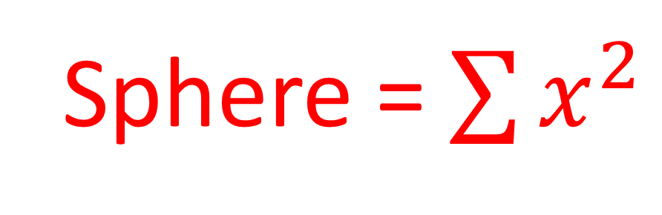
Sphere = $\sum{x^{2}}$
هارمونی |  |  |  |  | برازندگی
1.2 | 0.5 | 6.3 | -5 |  | 66.38

Slide 3
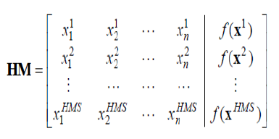
استفاده از هارمونی در الگوریتم HS
فرض کنید k هارمونی توسط n نوازنده ساخته شده
HMS (Harmony Memory Size) = k

Slide 4
استفاده از هارمونی در الگوریتم HS(ادامه)
هر هارمونی جدید می تواند از تغییر در نت های هارمونی های قبلی ایجاد شود. به این معنا که نوازنده نت های خود را کمی تغییر می دهد.
این تغییر می تواند به یکی از سه روش زیر انجام گیرد:
1- در نظر گرفتن نت های موجود در حافظه

Slide 5
استفاده از هارمونی در الگوریتم HS(ادامه)
2-تنظیم زیر و بمی
{Do Re Mi Fa Sol La Si}
∆x = 1
∆x = 2

Slide 6
الگوریتم HS
این الگوریتم از پنج گام تشکیل شده است:
1- مقدار دهی اولیه مسئله بهینه سازی و پارامترهای اولیه
2- مقدار دهی حافظه هارمونی
3- ایجاد یک هارمونی جدید بهبود یافته
4- به روز کردن حافظه هارمونی
5- تکرار گام های 3و4 تا زمانی که شرط پایانی ارضا شود یا تکرارها تمام شود.

Slide 7
الگوریتم HS(ادامه)
گام اول:
ابتدا مسئله به صورت زیر تعریف می گردد:
Minimize f(x) , xi is in Xi , i=1,2,…,N
حال باید پارامترهای زیر مقدار دهی شوند:
اندازه حافظه هارمونی HMS
نرخ در نظر گرفتن حافظه هارمونی HMCR

Slide 8
الگوریتم HS(ادامه)
نرخ تنظیم زیر و بمی PAR
ماکزیمم تعداد بهبود MaxImp
پهنای باند bw
گام دوم:
در این مرحله ماتریس HM با مقادیر اولیه ای که به طور تصادفی تولید می شود پر می گردد.

Slide 9
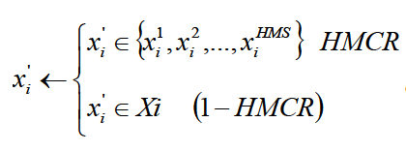
الگوریتم HS(ادامه)
گام سوم:
در این گام یک بردار هارمونی جدید براساس روش های در نظر گرفتن حافظه، انتخاب تصادفی و تنظیم زیر و بمی تولید می شود.

Slide 10


الگوریتم HS(ادامه)
حال مقداری که در مرحله قبل از حافظه انتخاب شده است با احتمال PAR به مرحله تنظیم زیروبمی می رود.

Slide 11
الگوریتم HS(ادامه)
گام چهارم: اگر بردار هارمونی جدید از بدترین هارمونی موجود در حافظه بهتر باشد جایگزین آن می شود.
گام پنجم: تکرار گام های 3و4 تا زمانی که شرط پایانی ارضا شود یا تعداد تکرارها به پایان برسد.

